Slide 1


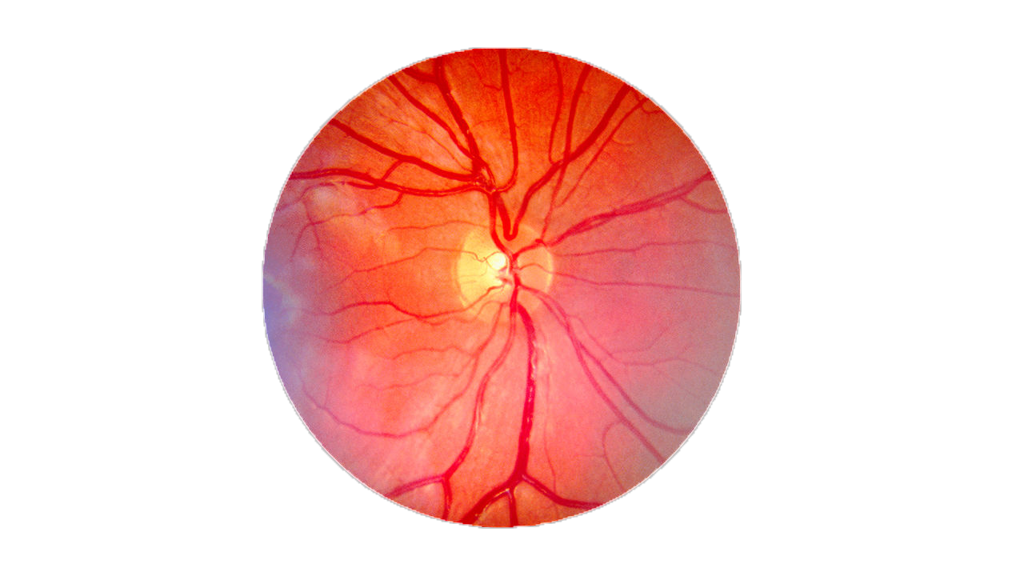
ESCANEO DE RETINA
Seguridad en sistemas
Profesor y asistente
De Matteis, Leonardo
Por
Rios, Matias

Slide 2
ÍNDICE
· Introducción · Ventajas y desventajas
· Historia · Curiosidad
· Procedimiento · Preguntas
· Funcionamiento
· Escáner
· Usos en seguridad
y medicina

Slide 3
INTRODUCCIÓN
¿Qué es?
¿Qué no es?
¿En qué se basa?

Slide 4
HISTORIA
1930
1985

Slide 5
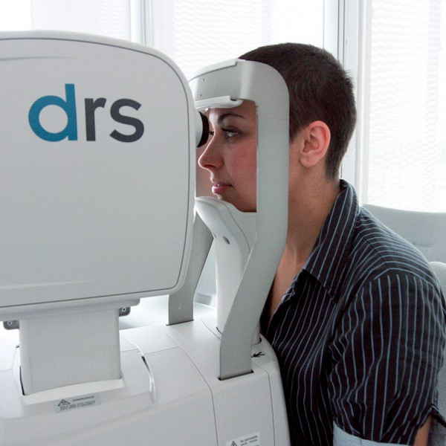
PROCEDIMIENTO

Slide 6
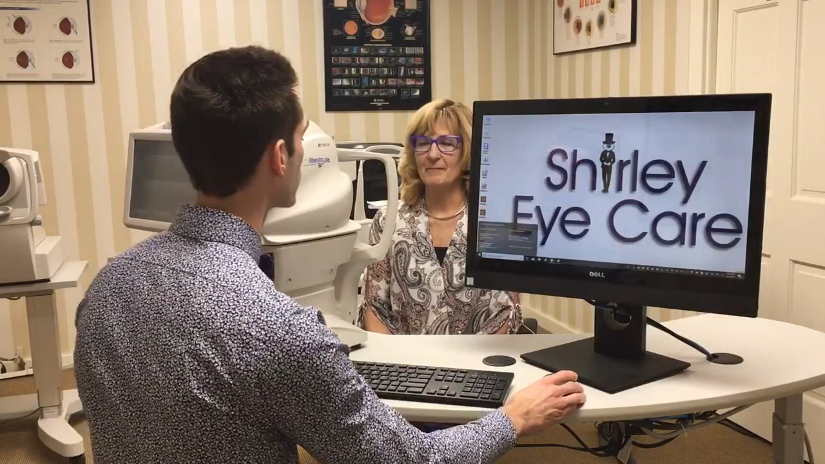
PROCEDIMIENTO

Slide 7
FUNCIONAMIENTO
Luz infraroja
Camino circular
Dif. Intensidad de reflejo
Puntos en trayectoria
Grado de intensidad

Slide 8
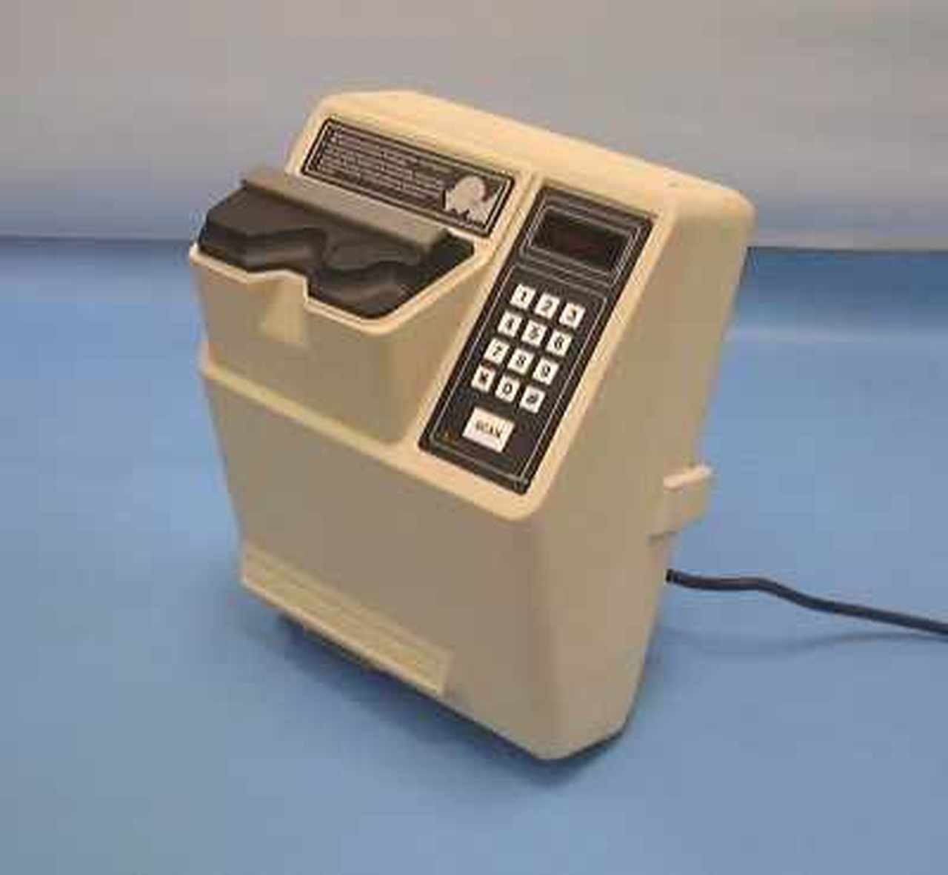
PRIMER ESCÁNER COMERCIAL
Eyedentification 7.5
EyeDentify
1984
¿Y en la actualidad?

Slide 9
USOS EN SEGURIDAD
Control de acceso

Slide 10
USOS EN MEDICINA
Diabetes
Riesgos cardiovasculares
Glaucoma
Alzheimer

Slide 11
VENTAJAS Y DESVENTAJAS
+ Los mapeos ocupan poco espacio
+ No se contamina
- Se puede alterar por enfermedades
- Se requiere estar muy cerca del dispositivo
- Requiere un tiempo relativamente alto para guardar la información inicial de comparación

Slide 12
CURIOSIDAD
Mito en películas

Slide 13
¿Preguntas?

Slide 14
FIN

